Slide 1

(오썸피아) eDM B안 SB
번역 : 영문/일문/중문(간체)
Copyright © 2018 by mayday partners
No part of this publication may be reproduced, stored in a retrieval system, or transmitted in any form or by any means
electronic, mechanical, photocopying, recording, or otherwise — without the permission of mayday partners
COMPANY CONFIDENTIAL
RD

Slide 2

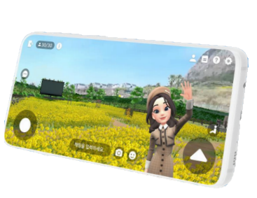

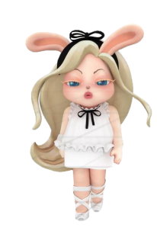
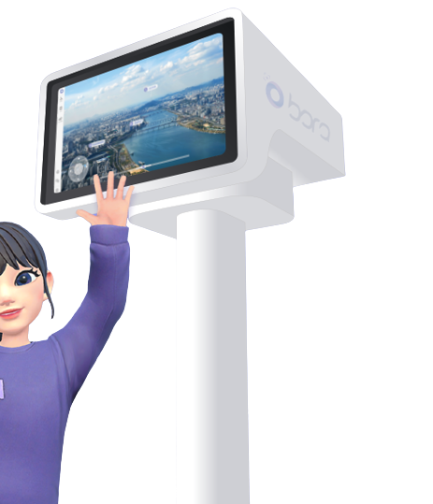
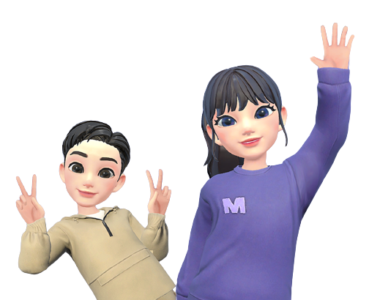
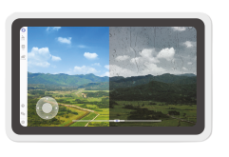





AI, XR 및 IoT 기술을 활용한
디지털 관광특화 메타버스
㈜오썸피아 >
㈜오썸피아는 VR/AR 이 진화한 XR(가상융합기술)을 기반으로 Data, Network, Ai, 블록체인 등 첨단 ICT 기술이 융합된
디지털 지구를 꿈꾸고 있으며, 메타버스 라이브 융합 문화관광 콘텐츠를 통해, 글로벌 문화를 향유하는
혁신형 가상관광 플랫폼과 제품을 만들어 가고 있습니다.
주요 제품과 서비스로는 XR 망원경 BORA와 메타버스 플랫폼 MetaLive를 보유하고 있으며
XR 망원경 BORA와 MetaLive는 가상융합솔루션으로 연결된 제품입니다.
우리의 목표는 혁신적인 경험을 통해 사람들의 삶을 더욱 풍요롭게 만드는 것입니다.
Beyond Optical Reality Awesomepia
Human
Partnership
Tomorrow
Idea

Slide 3




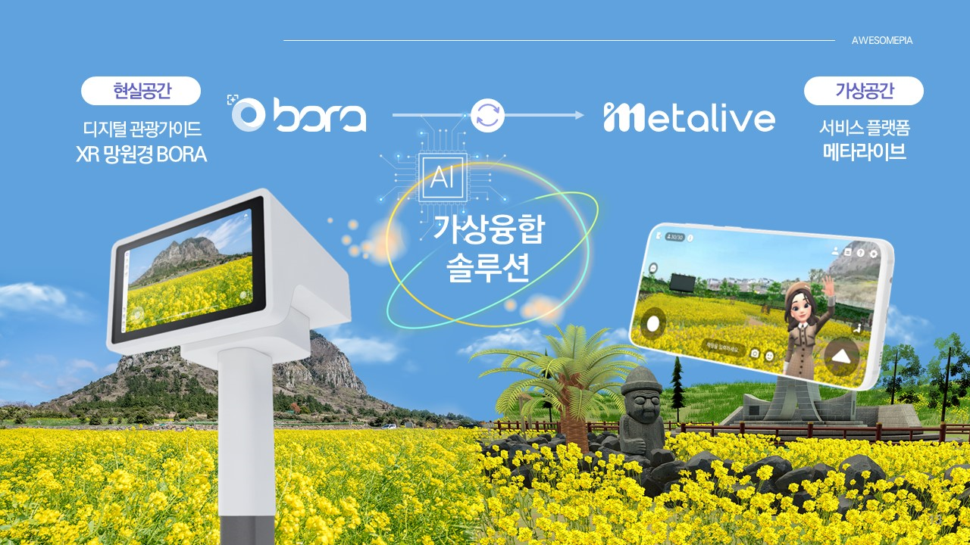
보유 기술
AI를 이용한
희귀영상 탐지,
영상 아카이브
관광지별, 사용자
데이터 아카이브
AI를 이용한
재난 감지 및 알림
실시간 데이터를
결합한 AI chat BOT
(with chatGPT)
핵심역량

Slide 4

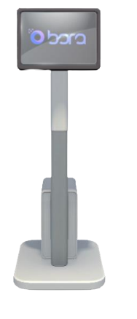
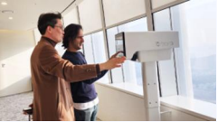
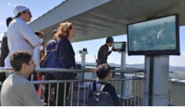
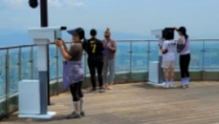
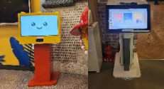
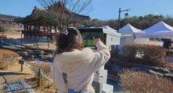
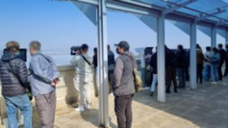
디지털 가이드 역할(4개국어 한/영/중/일 제공)
데이터, 로그 분석을 통해 지속적인 콘텐츠 개발
설치장소 맞춤형 콘텐츠 제작으로 사용성 증가
관광 지역 경제 활성화

Slide 5

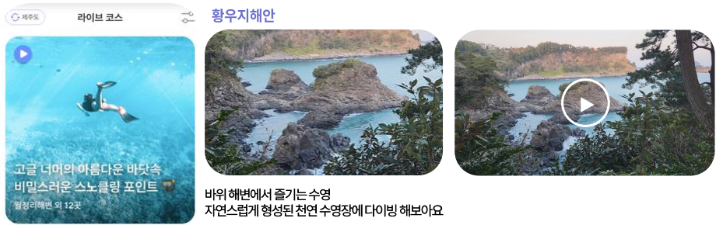
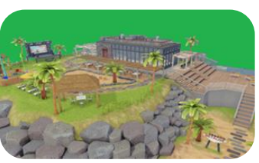
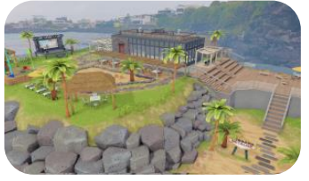
관광지 현장을 촬영한 영상을
가상월드 배경으로 삽입하여
더욱 생생한 현장감 선사

Slide 6
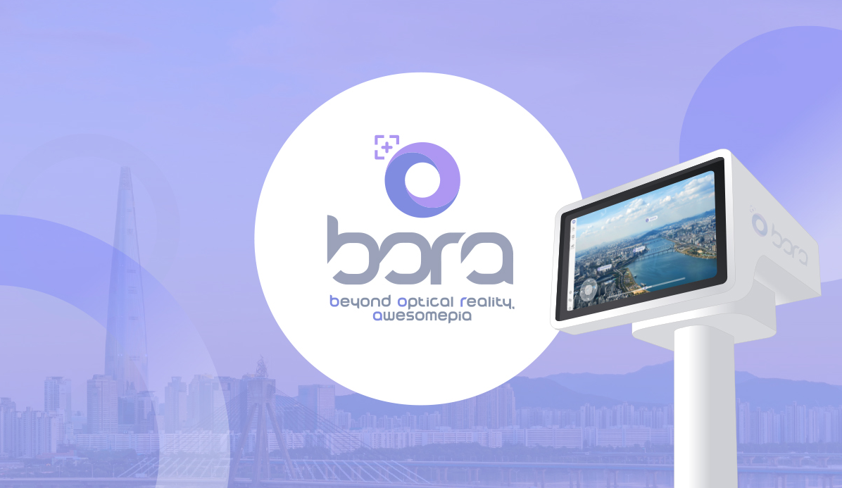
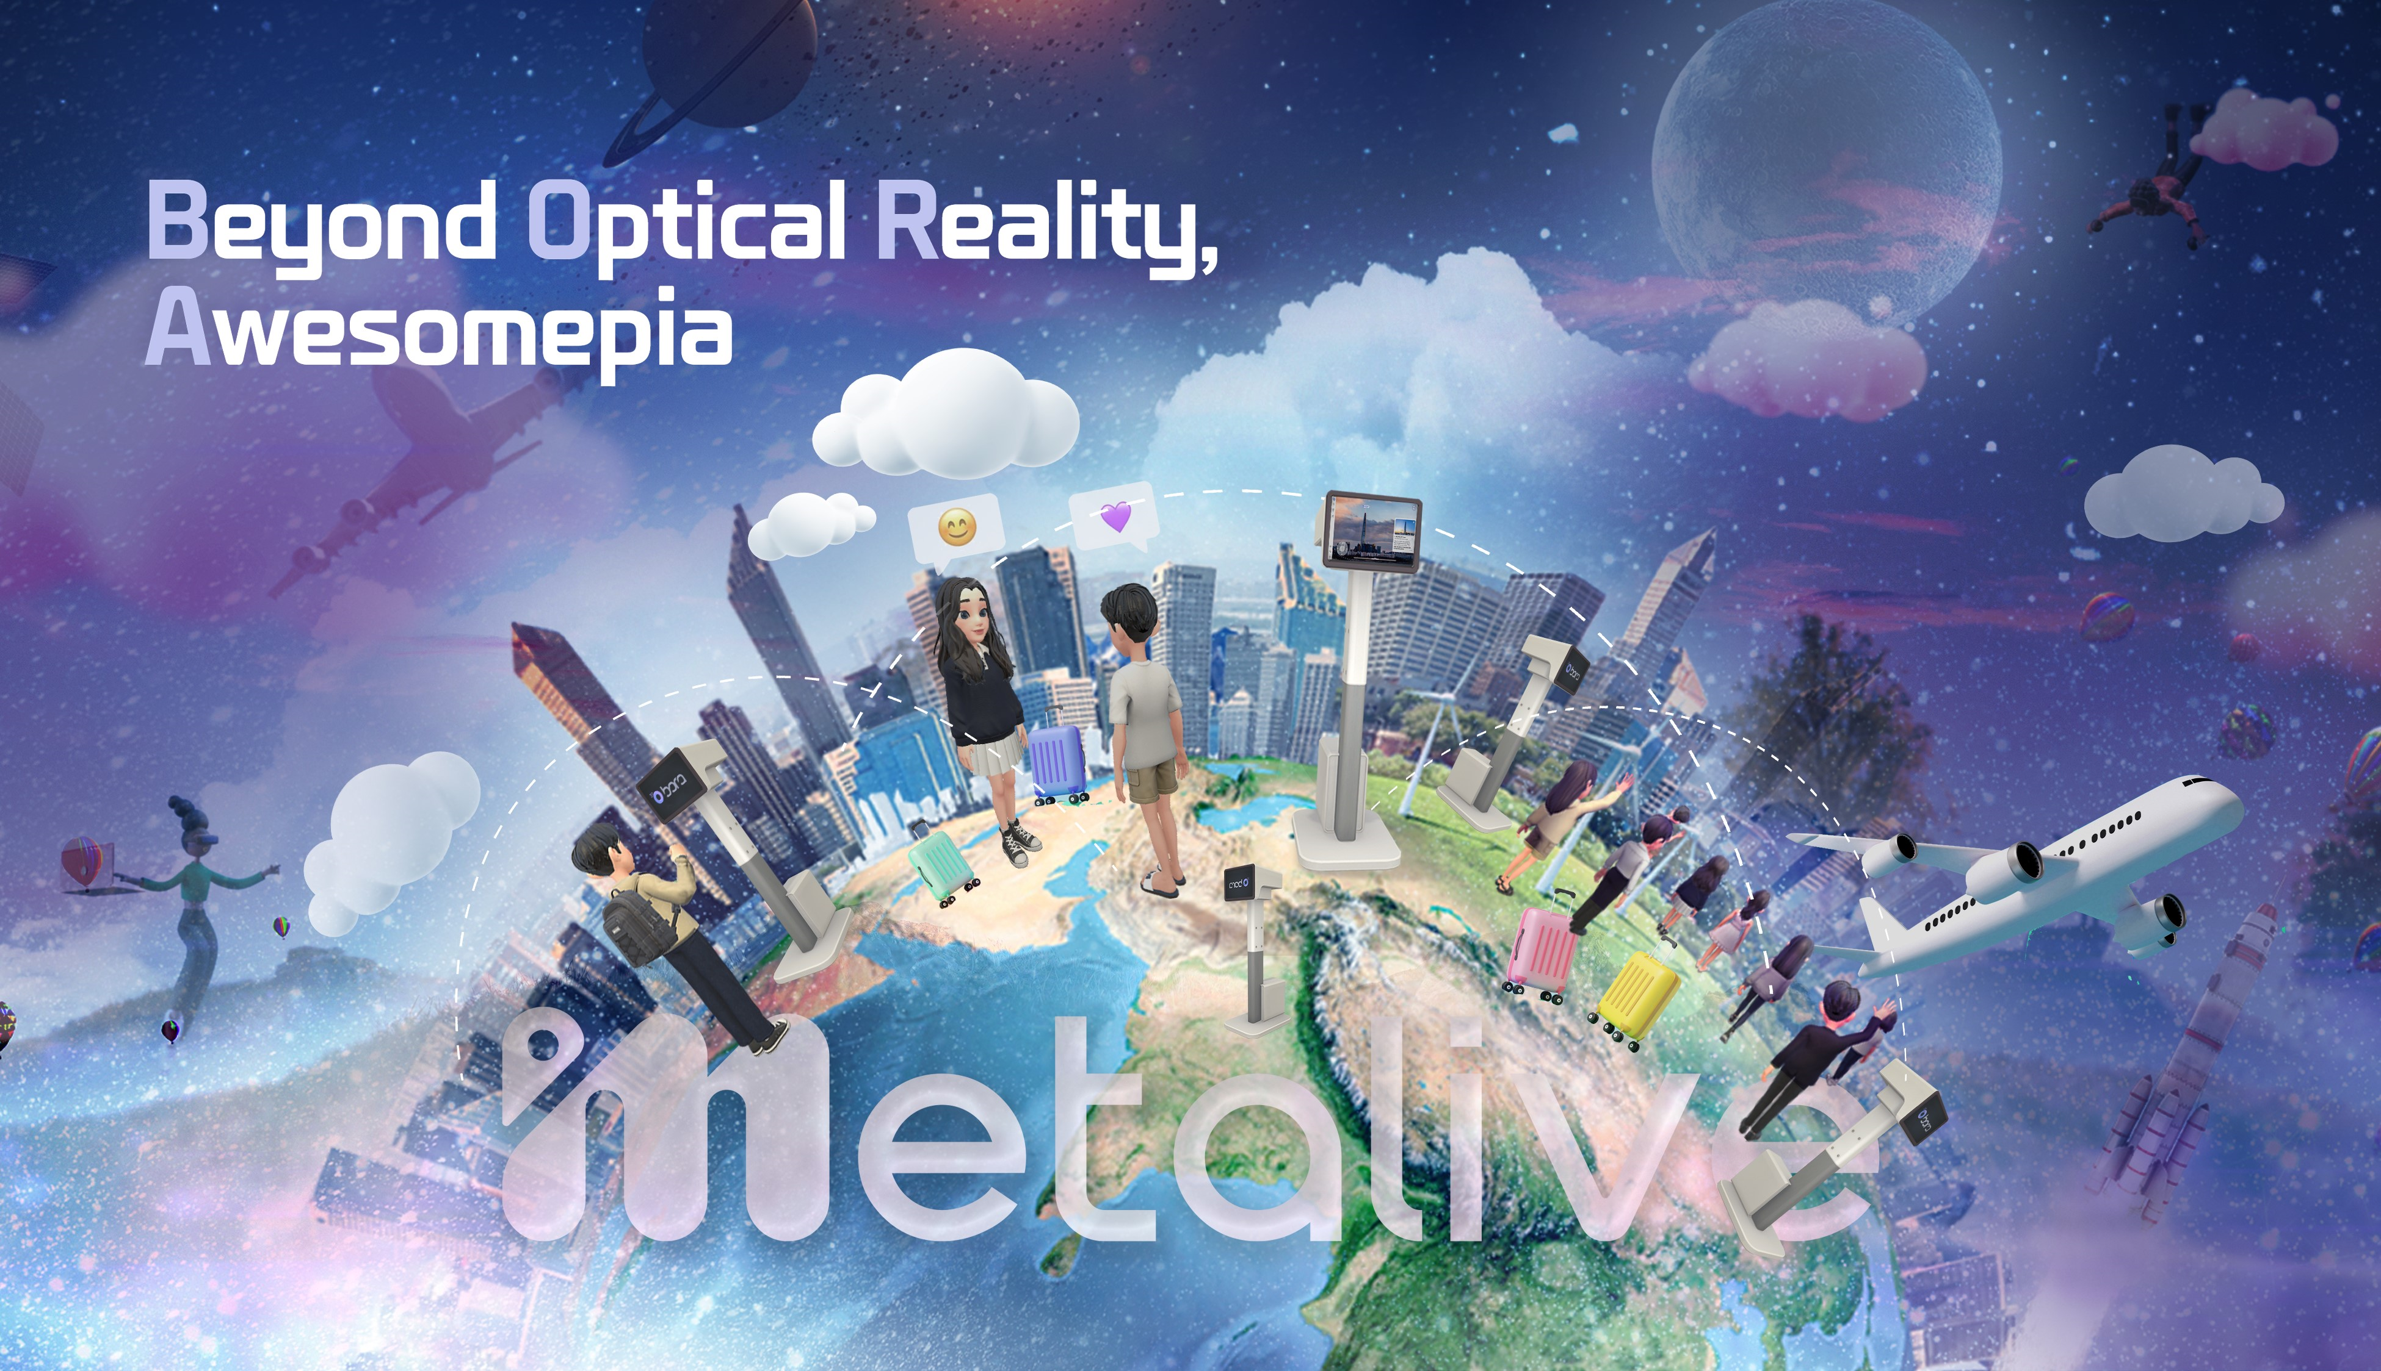
보라(BORA)
아름다운 풍경을 실시간으로 선명하게!
실시간 풍경을 100배 줌인으로 이용 가능하고
흐린 날씨에도 가장 맑은 날의 풍경과 사계절,
야경 풍경을 콘텐츠로 제공 및 관광지의 XR 콘텐츠화
딥러닝 기반의 주요 명소/역사/생태계 정보 제공
보라 >
메타라이브(MetaLive)
BORA로 촬영한 아름다운 관광지를
라이브 영상으로 제공하고
BORA로 촬영한 관광지 360영상을
가상월드 배경으로 활용하여 생생한 현장감 선사
메타라이브 >
2

Slide 7



㈜오썸피아
info@awesomepia.kr
02-569-7177
서울시 강남구 테헤란로20길 10, 2층(역삼동, 쓰리엠타워)
(주)오썸피아 솔루션 보러가기

